Slide 1



液体金属电极放电伺服控制及加工工艺研究
专业：控制工程 答辩人：韩绍峰 导师：黄瑞宁
延时文字

Slide 2
主目录
CONTENTS
课题背景及内容
研究思路及过程
总结与展望
THE SUBJECT BACKGRO
UND AND CONTENT
THE RESEARCH MAIN IDEAS
AND THE PROCESS
SUMMARY
AND PEOSPECT
1
3
5
2
4
实验平台搭建
实验对比与加工效果
EXPERIMENT SETUP
EXPERIMENTAL COMPARISON
AND PEOCESSING EFFECT
延时符

Slide 3
课题背景及内容
行业大背景
PRESENT SITUATION
传统电火花加工的缺陷
DEFECT
第一部分
研究现状
REALATED RESEARCH

Slide 4
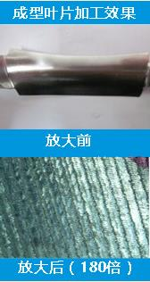
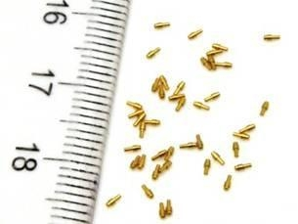
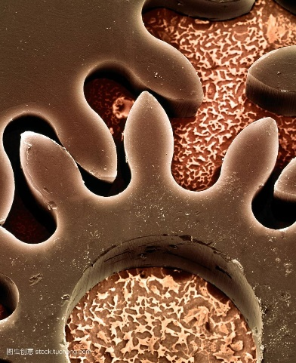
选题背景
RESEARCH IDEAS
行业大背景
产品微细化
加工精度要求越来越高
传统机械加工有缺陷

Slide 5
传统电火花加工缺陷
TRADITIONAL EDM DEFECTS
电极制备
电极制备工艺复杂，尤其是直径较细的电极
制作过程中容易出现断裂、直径不一致等现象
较细的电极在夹持方面较为困难
电极损耗会影响加工精度
随着加工的进行，损耗会更加严重
电极直径过细更加增大了电极损耗比
电极损耗
延时符

Slide 6
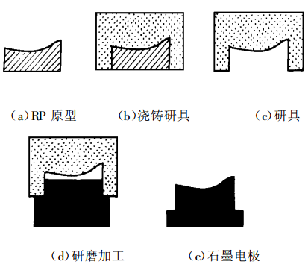
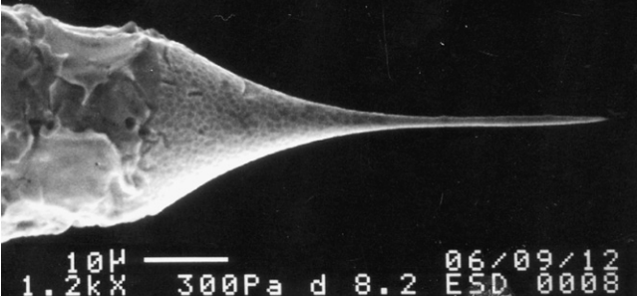
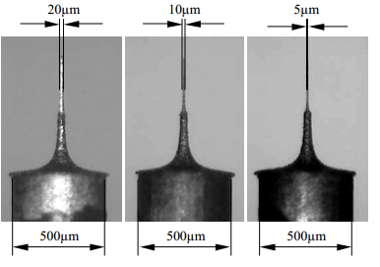
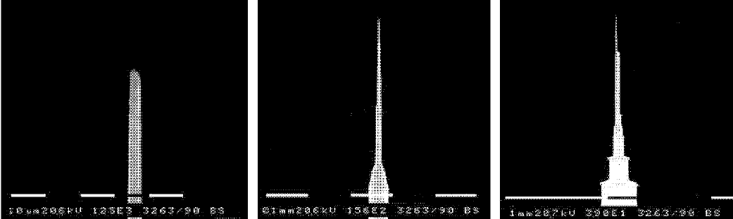
电极制备研究现状
REALATED RESEARCH
研究现状一：
日本京都工艺纤维大学的K. Egashira等人利用线电极电火花磨削法和电化学法结合加工出了直径为亚微米级的电极
研究现状二：
贾宝贤等人提出了利用提出了切向进料的方法来控制微棒的成品尺寸，并采用这种方法，加工出直径5 μm的微细电极
研究现状四：
基于 RP 技术的快速模具制造以及高频振动加工，极大地缩短了电极制作周期
研究现状三：
李刚博士则采用刃口电火花磨削方法，并加工出直径3.5 μm的微细电极
延时符

Slide 7
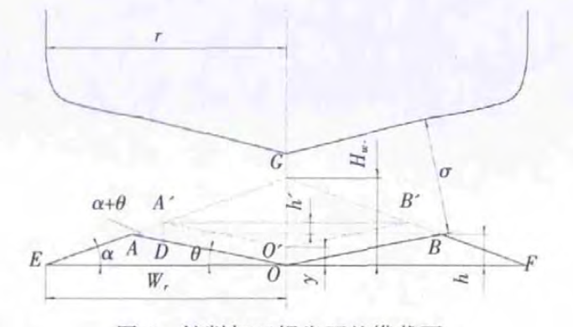
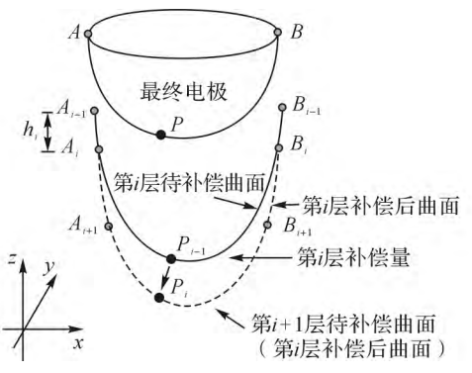
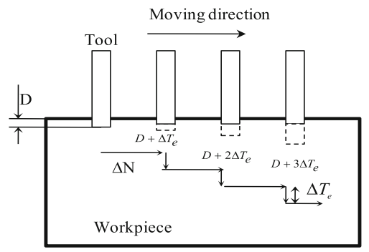
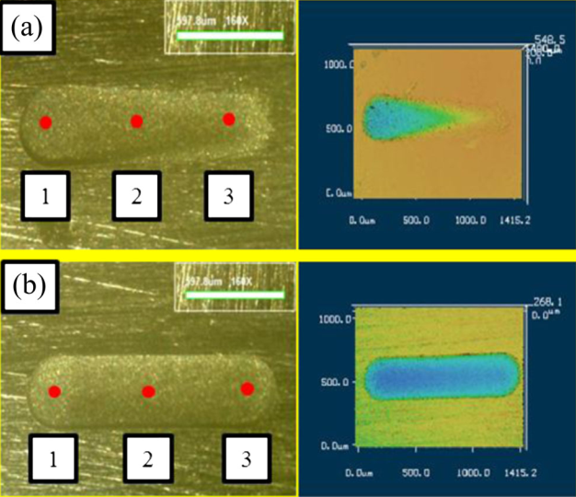
电极损耗补偿相关研究
REALATED RESEARCH
离线补偿二：
提出基于放电间隙的等损耗非均匀的分层补偿方法，构建基于平均曲率的偏移长度和基于伺服进给的偏移方向的计算模型，得出补偿矢量。
离线补偿一：
郑博文等人，通过分析加工后电极尖端三角状凸起的角度，建立了建立了基于圆锥形端面电极的定长补偿算法
在线补偿：
开发了一个实时的微型EDM监测系统，对放电脉冲的数量进行分类和计数。正常放电次数等于ΔN，工具将沿z轴移动长度ΔTe进行补偿
延时符

Slide 8
研究意义
THE SIGNIFICANCE
电极制备工艺繁琐，大部分时间花费在制作电极上，降低生产效率
电极损耗补偿依赖于特定的加工条件，不具有普适性
缺陷1
缺陷4
较细的电极夹持不方便，平台运动过程中容易产生形变，对于微细加工来说，这种形变影响很大
离线电极损耗补偿计算复杂，在线补偿会受到传感器精度的影响
缺陷2
缺陷3
因此，本课题具有重要的研究意义

Slide 9
实验平台搭建
软电极制备
ELECTRODE PREPARATION
硬件平台搭建
EXPERIMENTAL SETUP
第二部分
软件平台设计
PROGRAM DESIGN

Slide 10

软电极制备
ELECTRODE PREPARATION
液态金属选取：
镓:铟:锡
=68.5% : 21.5% : 10%
熔点：-19 ℃
低电阻率：0.435 Ω·m
超低蒸气压（在500 ℃下<10⁻⁶ Pa）
供液系统设计：
软电极设计模型：
动力：旋转式压力计
减小压力变化影响：
硬塑料管、水替换空气
不锈钢点胶针头：内径：0.06 mm
非金属镀层：20 μm
液态金属存储：注射器针筒
过滤、防氧化处理
延时符

Slide 11
硬件平台搭建
EXPERIMENTAL SETUP
系统组成：
三轴运动平台：安川电机+松下伺服控制器+固高运动控制卡
精度：5 μm
电源：RC+脉冲电源，电压110 V，占空比40%，频率100 KHz
放电检测装置、冲液装置等
延时符

Slide 12
软件平台设计
PROGRAM DESIGN
主要工作：接收操作指令、刷新界面、分析放电状态、计算目标 位置、串口通信等
延时符

Slide 13
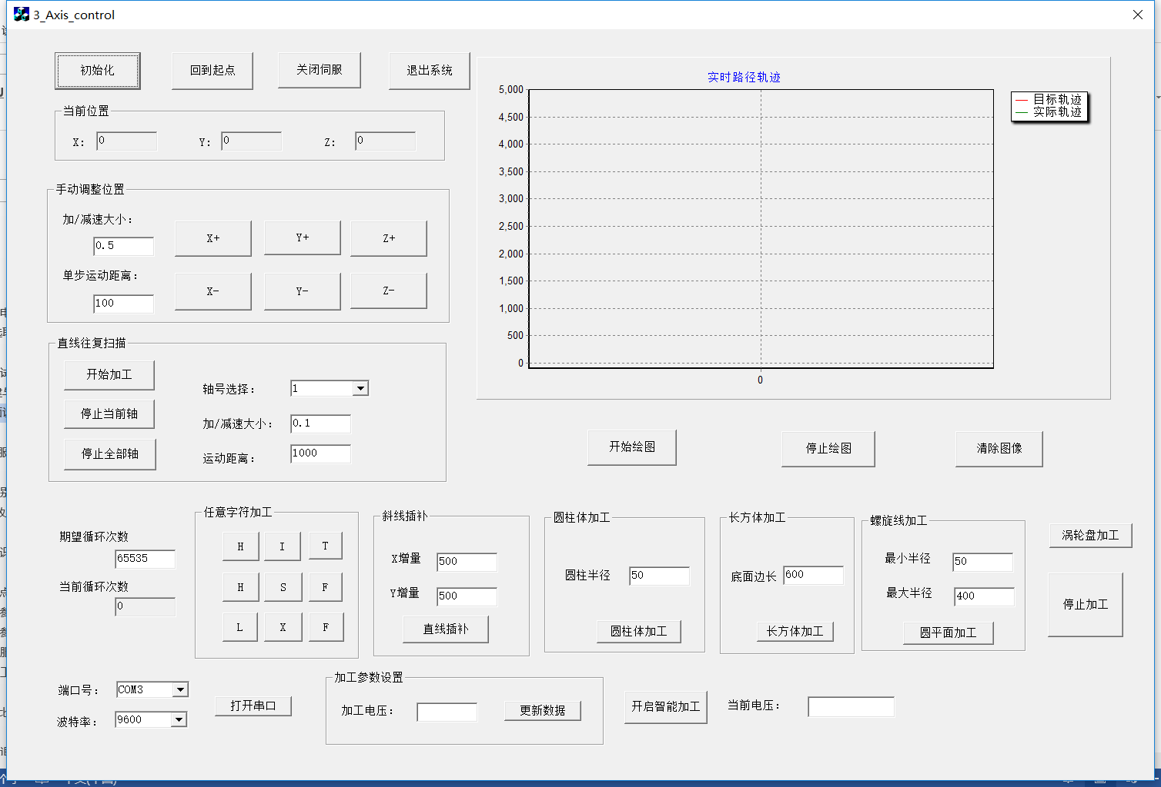
人机交互界面设计
PROGRAM DESIGN
界面：共7个模块，分别实现不同的功能
延时符

Slide 14
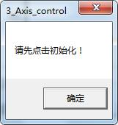
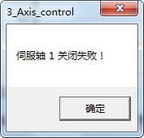
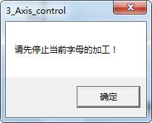
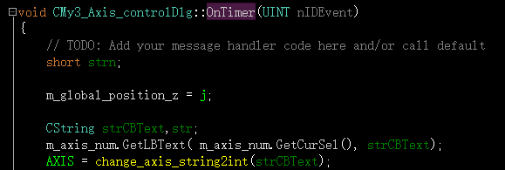
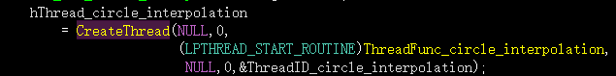
人机交互界面设计
PROGRAM DESIGN
延时符

Slide 15
理论计算与仿真
针管阻力计算
THEORETICAL CALCULATION
第三部分
Fluent仿真
SIMULATION

Slide 16
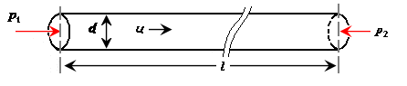
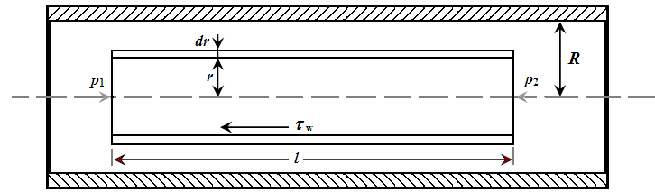
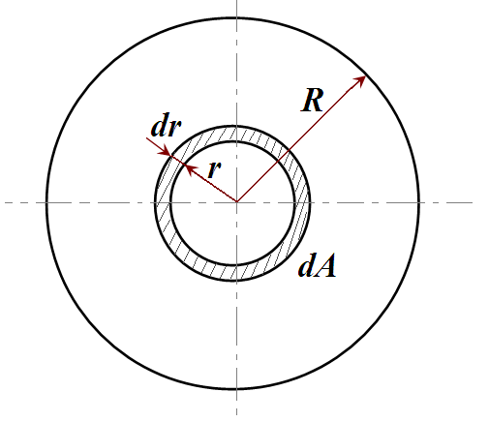
理论计算
THEORETICAL CALCULATION
计算结果：
流速为0.1mm/min，P₁压强约为101469 Pa，即14.72 psi

Slide 17
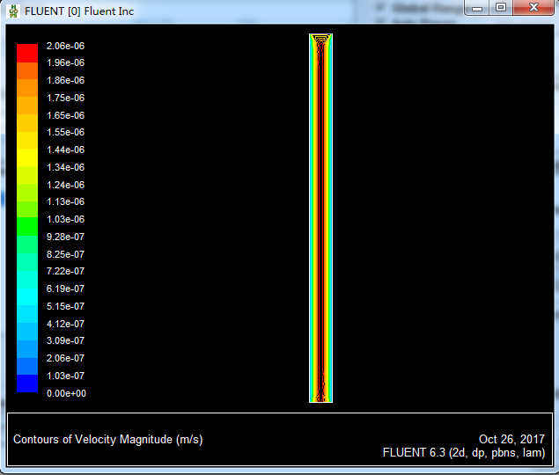
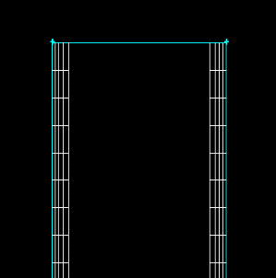
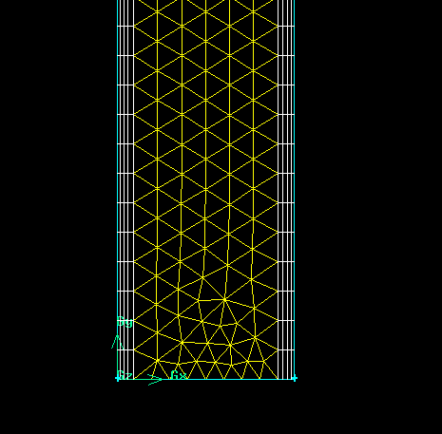
研究意义
SIMULATION
3
Fluent流体仿真
系统建模与仿真
压力为101469时，流速约为0.124 mm/min
2
网格划分
1
系统建模
三维→二维
→

Slide 18
放电状态检测与伺服控制
信号采集与处理
SIGNAL PROCES
放电状态判别
STATUS JUDGEMENT
伺服参数整定
PARAMENTER SET
第三部分
模糊控制器设计
FUZZY CONTROLLER

Slide 19
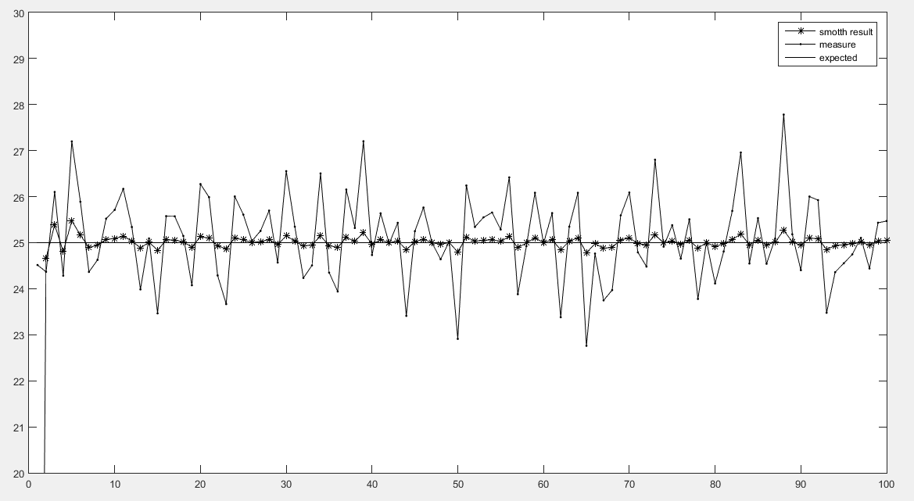
信号采集与处理
SIGNAL PROCES
1
STM32 最小系统
3
卡尔曼滤波
2
单片机程序框架设计
效果：
通过设定合适的协方差系数，可以对目标信号进行很好的估计

Slide 20
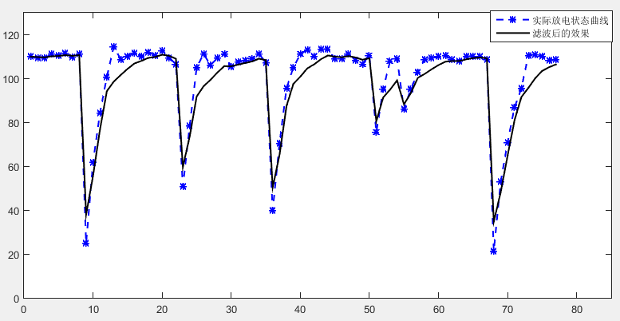
信号采集与处理
SIGNAL PROCES
4
流程图
新型卡尔曼滤波算法
效果图
优点：
既能跟随放电波谷，也能滤除噪音信号

Slide 21
放电状态判别
STATUS JUDGEMENT
放电波形
平均电压法
开路、正常放电、电弧放电、短路

Slide 22
放电状态判别
STATUS JUDGEMENT
新型放电状态识别方案
采集电压数据
分析不同放电状态所占比例
非正常放电次数：
> 有害放低状态过多
执行抬刀操作
变化率：
开路次数：
> 有害放低状态过多
执行进给操作
变化率：
其中： 一般取0.2， 一般取0.5

Slide 23
模糊控制器设计
FUZZY CONTROLLER
量化因子

Slide 24
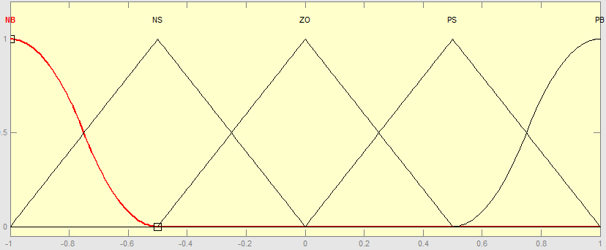
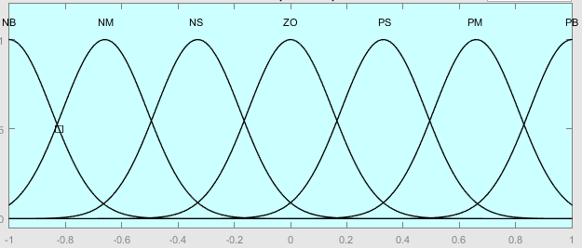
模糊控制器设计
FUZZY CONTROLLER
输入隶属度函数
输出隶属度函数
模糊规则表

Slide 25
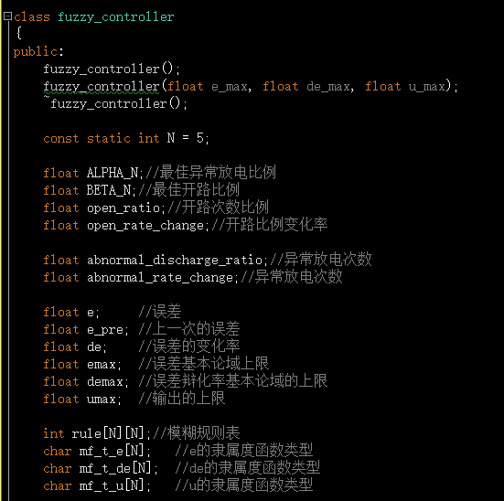
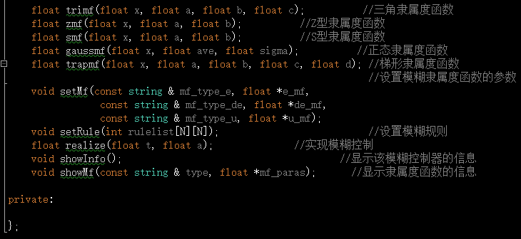
模糊控制器设计
FUZZY CONTROLLER
数控系统中的实现

Slide 26
加工效果对比与分析
不同放电间隙
DISCHARGE GAP
智能抬刀与手动加工
INTELLIGENT WITH MANUAL
液态金属与固体电极
LIQUID WITH SOLID
第四部分
实际加工效果展示
RESULTS

Slide 27
不同放电间隙
DISCHARGE GAP
放电间隙与蚀除效率的关系
间隙过小：废屑难以排出→短路→频繁抬刀
间隙过大：放电能量过低
最优间隙：60 μm左右

Slide 28
智能加工与手动加工
INTELLIGENT WITH MANUAL
智能抬刀与手动抬刀加工效率对比
手动加工：只进行短路、开路与冲液处理
三次实验效率智能加工均大于手动加工
随着加工时长的增加，这种优势体现的更加明显

Slide 29

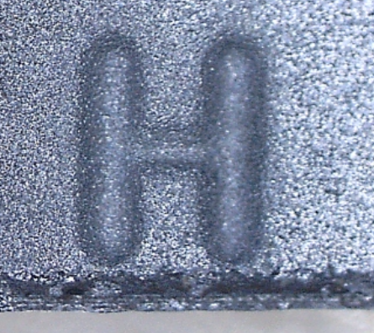
液态金属与固体电极
LIQUID WITH SOLID
固体电极加工效率略高于液态金属电极，这是由于固体电极加工时间隙更稳定
两者的加工效果相差不多。
固体电极加工效果
液态金属电极加工效果

Slide 30
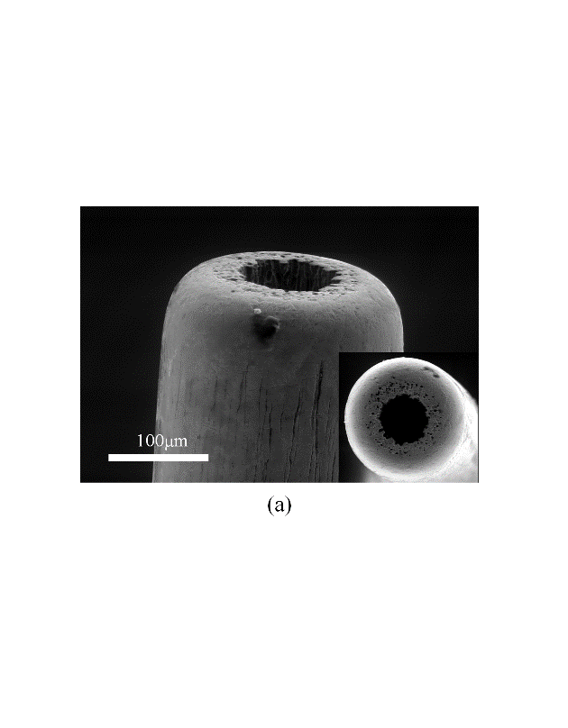
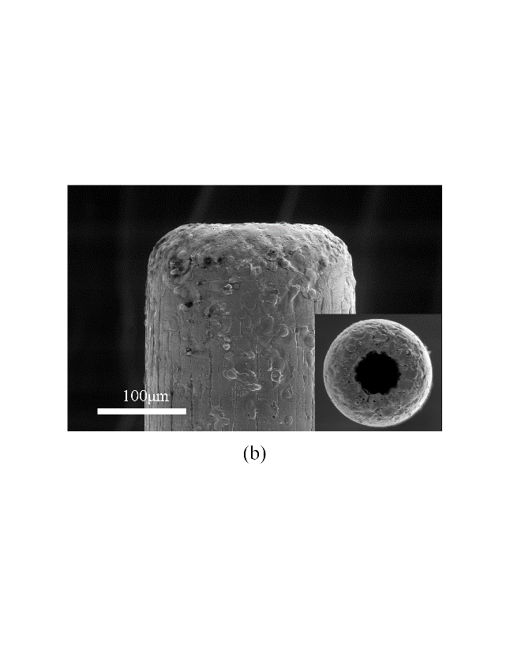
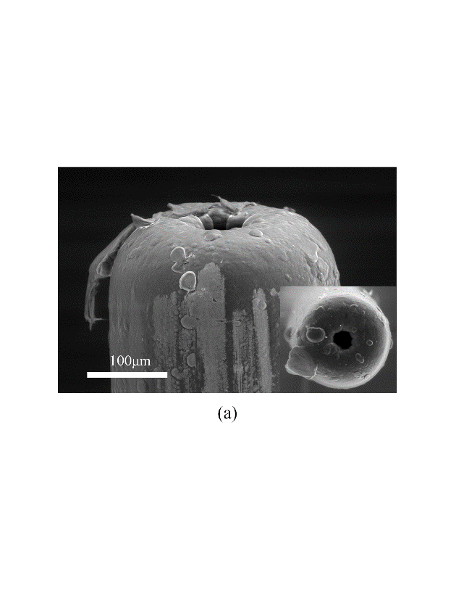
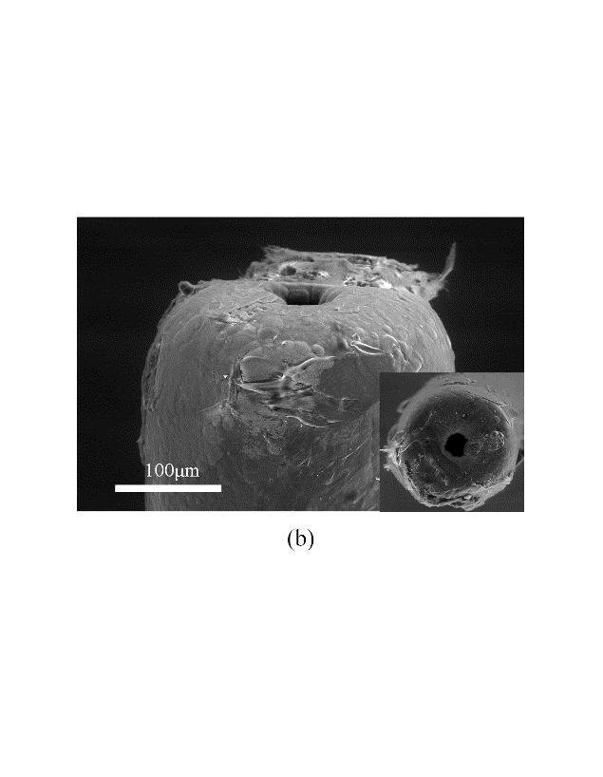
放电极损耗对比
ELECTRODE WEAR
金属针头：
同尺寸的点胶针头
加工前（金属针头）
加工后（金属针头）
电镀针头：
镀有20μm的parylene
加工前（电镀针头）
加工后（电镀针头）
点胶针头电极：放电后表面不平整，有放电痕迹
液态金属电极：前后无变化

Slide 31
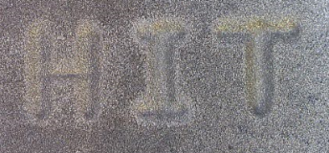
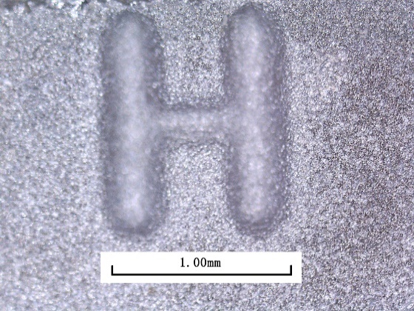
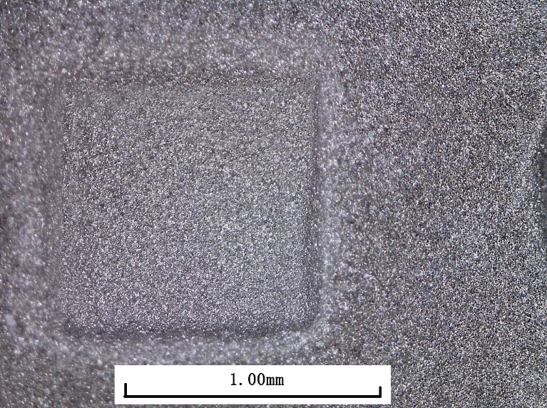
加工效果展示
RESULTS

Slide 32
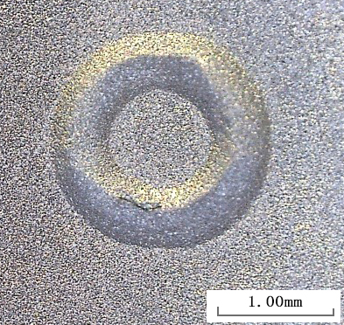
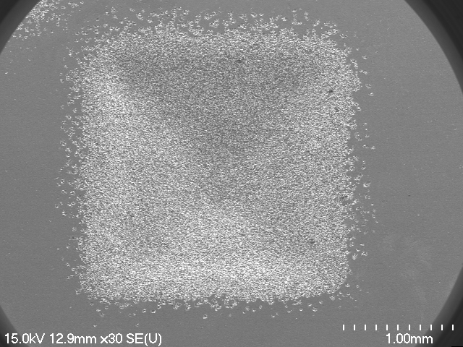
加工效果展示
RESULTS

Slide 33
结论与展望
实验总结
SOLUTION
不足与展望
PROPROSPECTS
第五部分

Slide 34
总结与展望
SOLUTION AND PROPROSPECTS
完成了实际加工与对比实验，验证了液态金属电极的有效性
在三轴龙门架基础上搭建了实验平台，包括伺服系统、电源系统、放电检测装置、供液系统等
总结
四
4
理论计算与流体仿真相结合，得到了压力与流速的关系
总结
二
2
总结
三
采用了新型的滤波算法、放电状态识别算法，并设计了人机交互界面、数控系统，下位机数据采集与发送程序
总结
一
3
1
展望
供液系统目前的加压装置为手动旋转加压方式，未实现真正意义上的完全自动化智能加工，后续考虑利用可编程蠕动泵替代。
液态金属回收利用率不高
延时符

Slide 35
感谢语
Thank you
THANKS!
大学生活即将结束，在此，我要感谢所有教导我的老师和陪伴我一齐成长的同学，他们在我的大学生涯给予了很大的帮助。本论文能够顺利完成，要特别感谢我的导师黄瑞宁老师，黄老师对论文的选题、构思，以及实验加工过程中的指导和建议，对我帮助很大，使我得以最终完成毕业设计！
最后，我要向百忙之中抽时间对本文进行审阅，评议和参与论文答辩的各位老师表示感谢！
恳请各位老师批评指正！

